Slide 1
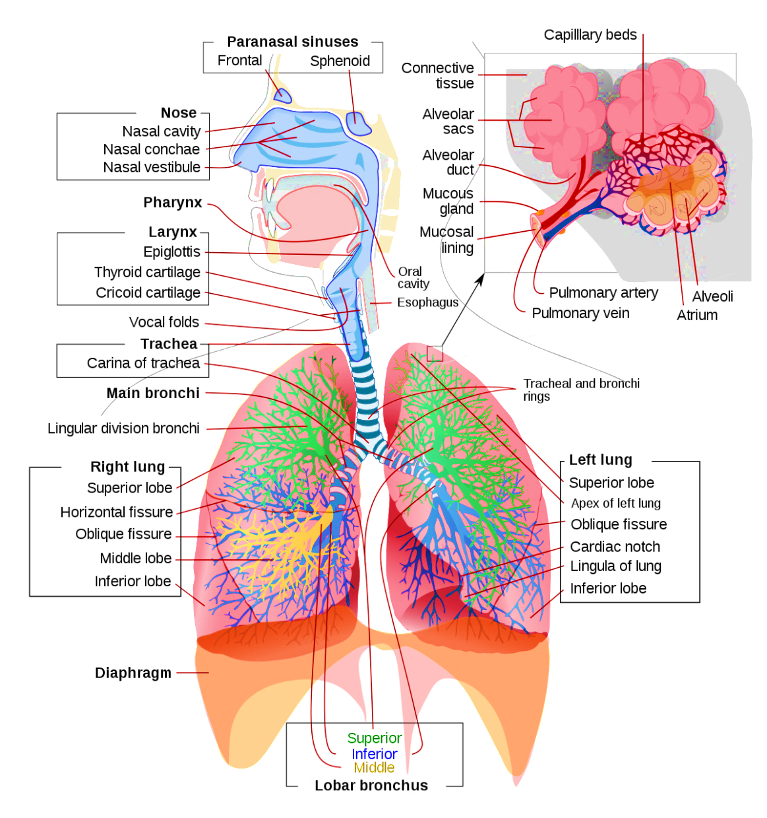
ระบบหายใจ (Respiratory System)
นางสาวพรทิพย์ จำลองเพลง
กลุ่มสารการเรียนรู้วิทยาศาสตร์

Slide 2
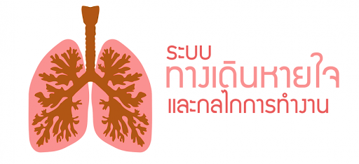
ตัวชี้วัด
ว 1.2 ม.2/1 ระบุอวัยวะ และบรรยายหน้าที่ของอวัยวะที่เกี่ยวข้องในระบบหายใจ
ว 1.2 ม.2/2 อธิบายกลไกการหายใจเข้าและออก โดยใช้แบบจำลอง รวมทั้งอธิบายกระบวนการแลกเปลี่ยนแก๊ส
ว 1.2 ม.2/3 ตระหนักถึงความสำคัญของระบบหายใจโดยการบอกแนวทางในการดูแลรักษาอวัยวะในระบบหายใจให้ทำงานเป็นปกติ

Slide 3
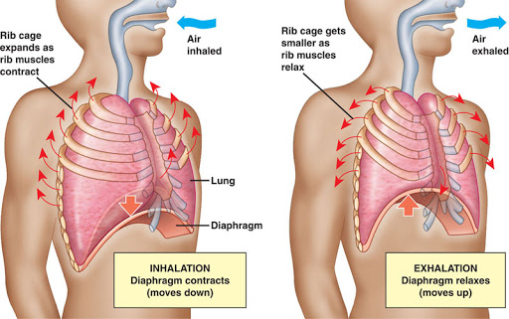
ระบบหายใจ (Respiratory System)
คือ ระบบที่ร่างกายแลกเปลี่ยนแก๊ส โดยร่างกายจะรับ O₂ ที่อยู่ภายนอกเข้าสู่ร่างกาย และขับ CO₂ ออกจากร่างกาย
เป็นกระบวนการสลายสารอาหาร เพื่อให้เกิดพลังงานภายในเซลล์ของสิ่งมีชีวิต
อวัยวะที่สำคัญในระบบนี้ได้ แก่ จมูก หลอดลม ปอด กล้ามเนื้อกระบังลม และกระดูกซี่โครง

Slide 4
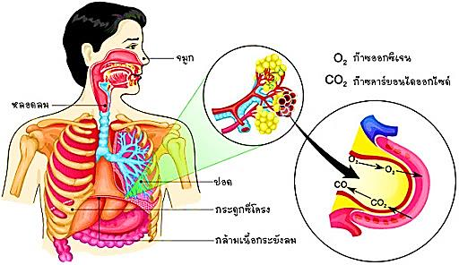
อวัยวะและหน้าที่ของอวัยวะในระบบหายใจ
Nose เป็นทางผ่านของอากาศ / ช่วยกรองฝุ่นละอองบางส่วนก่อนที่อากาศจะผ่านไปสู่อวัยวะส่วนอื่นๆ
Trachea เป็นทางผ่านของอากาศเพื่อนำอากาศเข้าสู่ปอด
Lung แลกเปลี่ยนแก๊ส
Ribs ขึ้น-ลงตามการหด/คลายตัวของกล้ามเนื้อขณะหายใจ
Diaphragm หด / คลายตัวขณะหายใจ

Slide 5
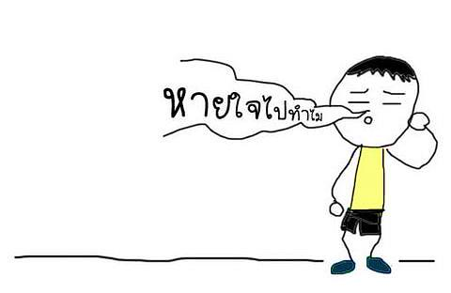
กระบวนการหายใจ
1. การสูดลมหายใจ
2. การแลกเปลี่ยนแก๊สระหว่างพื้นที่ผิวของปอดกับเลือด
3. การแลกเปลี่ยนแก๊สระหว่างเลือดกับเซลล์ในร่างกาย

Slide 6
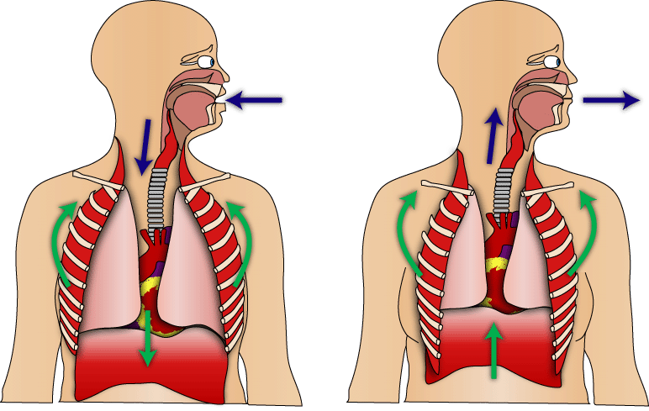
การสูดลมหายใจ
เกิดขึ้นเมื่ออากาศผ่านจมูก เข้าสู่โพรงจมูก ท่อลม ขั้วปอด และเข้าสู่ปอด

Slide 7
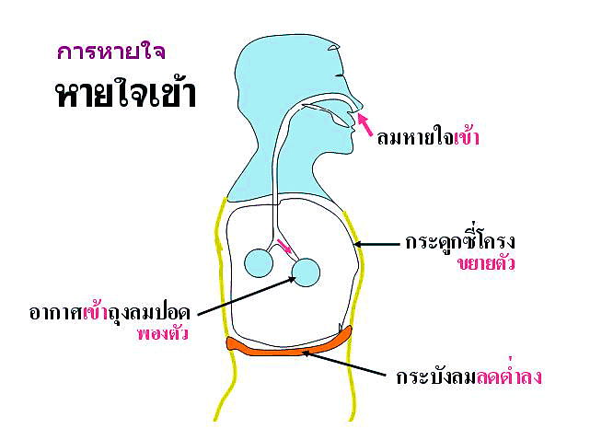
กระบังลม และกระดูกซี่โครง จะทำให้ปริมาตรของช่องอก เพิ่มหรือลด เมื่อกระบังลมเคลื่อนที่ต่ำลง และกระดูกซี่โครงขยาย ปริมาตรช่องอกจะเพิ่มขึ้น ความดันอากาศในช่องอกมีค่าน้อยลง จึงทำให้อากาศภายนอกเข้าทางหลอดลม และดันถุงลมปอดพองออก เรียกว่าลมหายใจเข้า

Slide 8
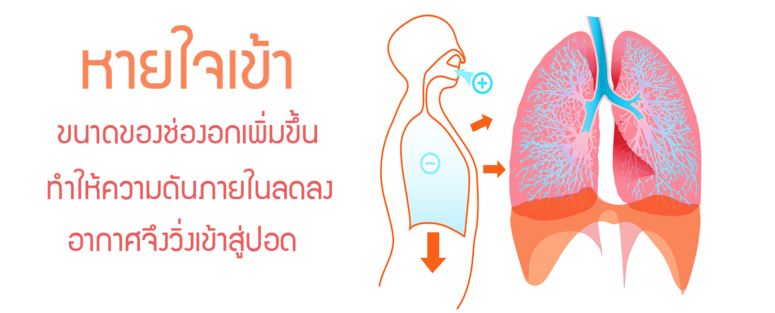
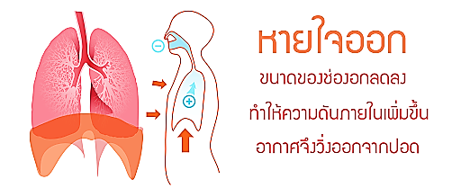

Slide 9
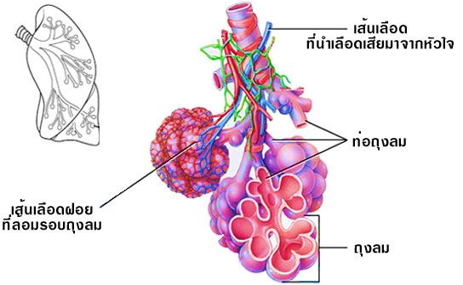
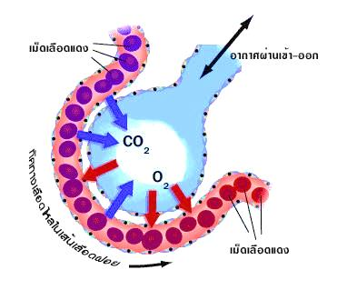
2. การแลกเปลี่ยนแก๊สระหว่างพื้นที่ผิวของปอดกับเลือด
ที่ปอดมีถุงลมเล็กๆห้อมล้อมด้วยหลอดเลือดฝอย
การแลกเปลี่ยนแก๊สเกิดขึ้นที่บริเวณ
ถุงลมในปอดกับหลอดเลือดฝอยรอบๆ
หลอดเลือดฝอยกับเนื้อเยื่อ

Slide 10
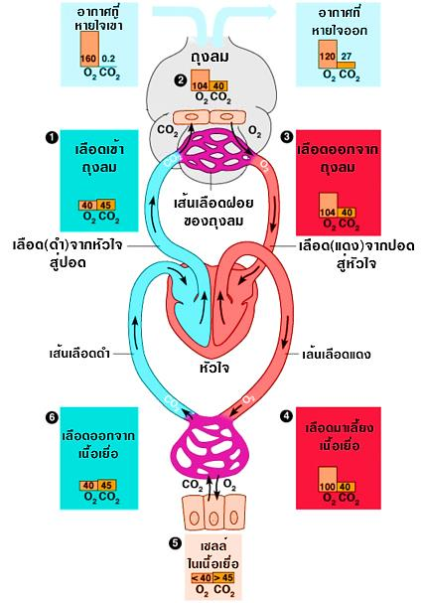
3. การแลกเปลี่ยนแก๊สระหว่างเลือดกับเซลล์ในร่างกาย
หัวใจสูบฉีดเลือดที่มี O₂ไปยังเนื้อเยื่อทั่วร่างกาย
O₂ แพร่เข้าสู่เซลล์ในเนื้อเยื่อต่างๆ
เกิดปฏิกิริยาเคมีได้ CO₂ แพร่เข้าหลอดเลือด
ไหลเข้าสู่หัวใจ แล้วสูบฉีดไปยังหลอดเลือดฝอยรอบถุงลมในปอด

Slide 11
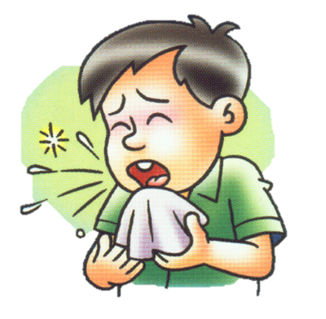
อาการที่เกี่ยวข้องกับการหายใจ
การจาม - หายใจเข้าลึกและหายใจออกทันที เกิดจากร่างกายพยายามขับสิ่งแปลกปลอมออกนอกร่างกาย
การหาว - หายใจเข้ายาวและลึก เกิดจากร่างกายมีCO₂สะสมอยู่ในเลือดมากเกินไปจึงต้องขับออก เพื่อรับ O₂ เข้าปอดแทน
การสะอึก - กะบังลมหดตัวเป็นจังหวะ ขณะหดตัวอากาศจะถูกดันผ่านลงสู่ปอดทันที ทำให้เส้นเสียงสั่นเกิดเสียง
การไอ - หายใจเข้ายาวและออกอย่างรุนแรง เพื่อไม่ให้สิ่งแปลกปลอมหลุดเข้าไปในกล่องเสียงและหลอดลม

Slide 12
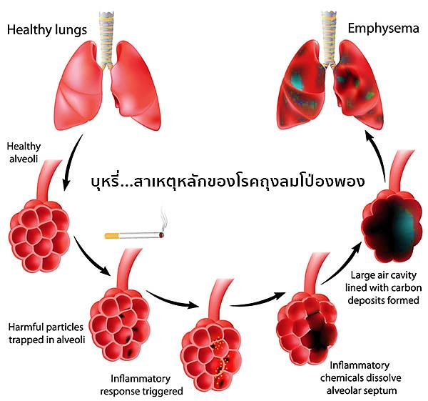
โรคที่เกี่ยวข้องกับระบบหายใจ
ถุงลมโป่งพอง

Slide 14
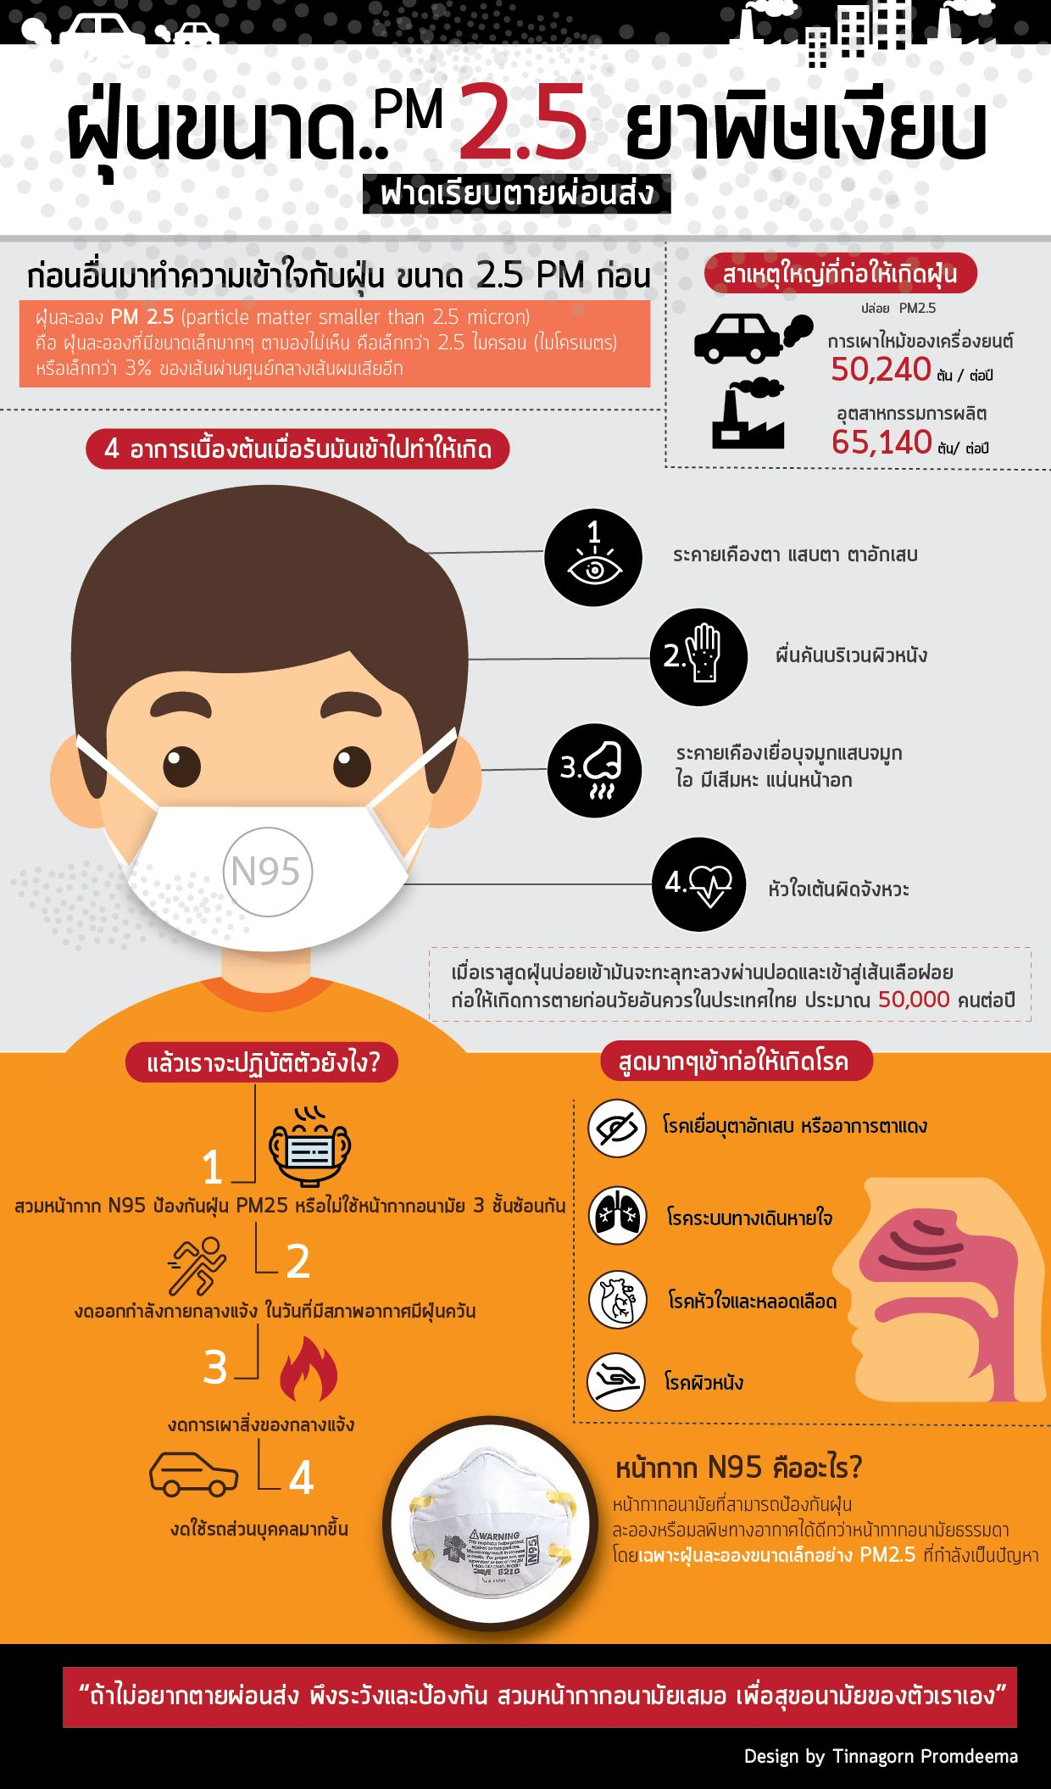

Slide 15
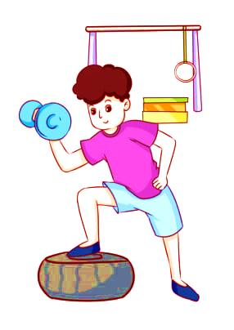
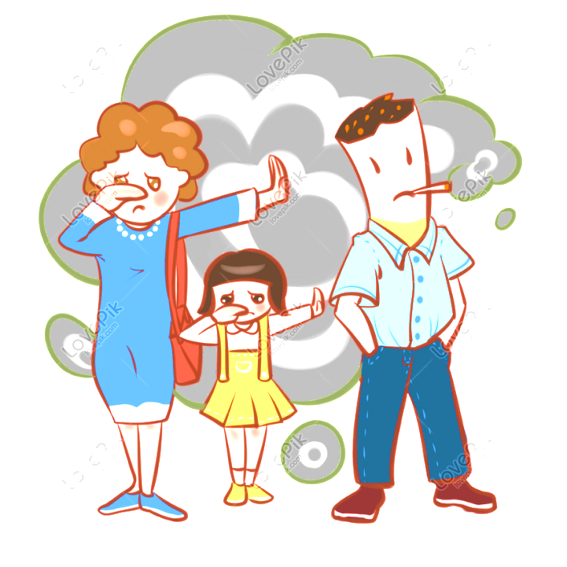
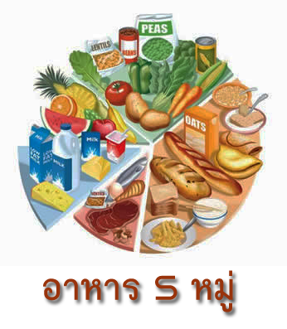
การดูแลรักษาอวัยวะในระบบหายใจให้ทำงานเป็นปกติ

